Slide 1





Slide 2






Trò chơi:
Hộp quà bí mật

Slide 3








Notes:
Chọn quà qua câu hỏi.
Chọn mặt trời ra chiến thắng.
Chọn mũi tên qua bài mới

Slide 4

Kể tên các loại đại từ mà em biết ?
Đại từ xưng hô, Đại từ nghi vấn, Đại từ thay thế
Notes:
Chọn bông hoa về trang quà.

Slide 5

Đâu là các đại từ xưng hô?
đâu, gì, ai, bao nhiêu
Đó, ấy, thế, vậy
Tôi, bạn, ta, ngươi
Này, kia, đây, đấy
C. Tôi, bạn, ta, ngươi
Notes:
Chọn vào vòng tròn đáp án ra kết quả.
Chọn bông hoa về trang quà.

Slide 6
Tìm đại từ thay thế trong câu văn sau:
“Tôi thích đọc sách. Em gái tôi cũng vậy”.
Đáp án: vậy
Notes:
Chọn vào vòng tròn đáp án ra kết quả.
Chọn bông hoa về trang quà.

Slide 7

Trong câu: “Các bạn nhỏ đang vui đùa ở đâu?”
Đâu là đại từ nghi vấn?
Đáp án: đâu
Notes:
Chọn bông hoa về trang quà.

Slide 8





TIẾNG VIỆT

Slide 9


Slide 10

Tìm các từ dùng để xưng hô trong mỗi đoạn dưới đây. Nhận xét về thái độ của người nói qua các từ đó.
a. Trông thấy tôi theo mẹ vào đến cổng, bà buông cái chổi, chạy ra nắm tay tôi.
– Cu Dũng lớn ngần này rồi ư?
[...]
Bà xăng xái xuống bếp lấy dao ra vườn chặt mía đem vào.
– Mía ngọt lắm, mẹ con ăn đi cho đỡ khát.
Bà róc, bà tiện, bà chẻ từng khẩu mía đưa cho tôi:
– Ăn đi! Cháu ăn đi! Răng bà yếu rồi, bà chả nhai được đâu.
(Theo Vũ Tú Nam)
b. Cánh cam vùng chạy, nhớn nhác tìm lối thoát. Chuột cống cười phá lên:
– Ha ha! Ta đã cho bịt kín tất cả lối ra vào. Nhà ngươi chớ có nhọc công vô ích! Tất cả các ngươi đã trở thành nô lệ của ta. Dưới cống này, ta là chúa tể, các ngươi không biết sao?
(Vũ Tú Nam)

Slide 11
Tìm các từ dùng để xưng hô trong mỗi đoạn dưới đây. Nhận xét về thái độ của người nói qua các từ đó.
a. Trông thấy tôi theo mẹ vào đến cổng, bà buông cái chổi, chạy ra nắm tay tôi.
– Cu Dũng lớn ngần này rồi ư?
[...]
Bà xăng xái xuống bếp lấy dao ra vườn chặt mía đem vào.
– Mía ngọt lắm, mẹ con ăn đi cho đỡ khát.
Bà róc, bà tiện, bà chẻ từng khẩu mía đưa cho tôi:
– Ăn đi! Cháu ăn đi! Răng bà yếu rồi, bà chả nhai được đâu.
(Theo Vũ Tú Nam)
b. Cánh cam vùng chạy, nhớn nhác tìm lối thoát. Chuột cống cười phá lên:
– Ha ha! Ta đã cho bịt kín tất cả lối ra vào. Nhà ngươi chớ có nhọc công vô ích! Tất cả các ngươi đã trở thành nô lệ của ta. Dưới cống này, ta là chúa tể, các ngươi không biết sao?
(Vũ Tú Nam)

Slide 12
Tìm các từ dùng để xưng hô trong mỗi đoạn dưới đây. Nhận xét về thái độ của người nói qua các từ đó.
a. Trông thấy tôi theo mẹ vào đến cổng, bà buông cái chổi, chạy ra nắm tay tôi.
– Cu Dũng lớn ngần này rồi ư?
[...]
Bà xăng xái xuống bếp lấy dao ra vườn chặt mía đem vào.
– Mía ngọt lắm, mẹ con ăn đi cho đỡ khát.
Bà róc, bà tiện, bà chẻ từng khẩu mía đưa cho tôi:
– Ăn đi! Cháu ăn đi! Răng bà yếu rồi, bà chả nhai được đâu.
(Theo Vũ Tú Nam)
+ róc: tách vỏ từ trên xuống dưới
+ tiện: dùng dao cắt vòng tròn bao quanh cho đứt
+ chẻ: tách theo chiều dọc thành từng mảnh, từng thanh
+ khẩu (mía): từng miếng nhỏ, có thể bỏ vừa miệng để nhai, để ăn

Slide 13
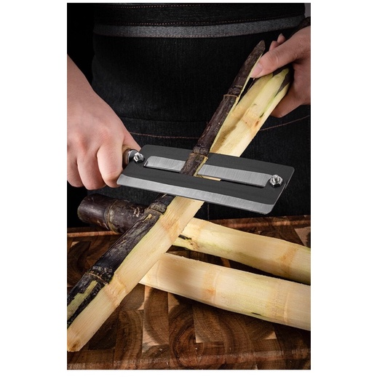
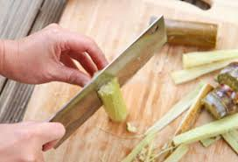
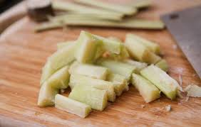
róc mía
chẻ mía
Khẩu mía

Slide 14
a. Trông thấy tôi theo mẹ vào đến cổng, bà buông cái chổi, chạy ra nắm tay tôi.
– Cu Dũng lớn ngần này rồi ư?
[...]
Bà xăng xái xuống bếp lấy dao ra vườn chặt mía đem vào.
– Mía ngọt lắm, mẹ con ăn đi cho đỡ khát.
Bà róc, bà tiện, bà chẻ từng khẩu mía đưa cho tôi:
– Ăn đi! Cháu ăn đi! Răng bà yếu rồi, bà chả nhai được đâu.
(Theo Vũ Tú Nam)
- Nhân vật bà gọi người cháu là cu Dũng và cháu, xưng là bà, gọi con và cháu của mình là mẹ con.
Cách xưng hô như vậy thể hiện mối quan hệ gần gũi, thân mật, thân thiết.

Slide 15
a. Trông thấy tôi theo mẹ vào đến cổng, bà buông cái chổi, chạy ra nắm tay tôi.
– Cu Dũng lớn ngần này rồi ư?
[...]
Bà xăng xái xuống bếp lấy dao ra vườn chặt mía đem vào.
– Mía ngọt lắm, mẹ con ăn đi cho đỡ khát.
Bà róc, bà tiện, bà chẻ từng khẩu mía đưa cho tôi:
– Ăn đi! Cháu ăn đi! Răng bà yếu rồi, bà chả nhai được đâu.
(Theo Vũ Tú Nam)
Các từ để xưng hô trong đoạn văn a là từ loại nào?
Các từ xưng hô như: cu Dũng, mẹ, con, cháu, bà trong đoạn văn a là danh từ.

Slide 16
a. Trông thấy tôi theo mẹ vào đến cổng, bà buông cái chổi, chạy ra nắm tay tôi.
– Cu Dũng lớn ngần này rồi ư?
[...]
Bà xăng xái xuống bếp lấy dao ra vườn chặt mía đem vào.
– Mía ngọt lắm, mẹ con ăn đi cho đỡ khát.
Bà róc, bà tiện, bà chẻ từng khẩu mía đưa cho tôi:
– Ăn đi! Cháu ăn đi! Răng bà yếu rồi, bà chả nhai được đâu.
(Theo Vũ Tú Nam)
Danh từ được dùng làm đại từ xưng hô

Slide 17
b. Cánh cam vùng chạy, nhớn nhác tìm lối thoát. Chuột cống cười phá lên:
– Ha ha! Ta đã cho bịt kín tất cả lối ra vào. Nhà ngươi chớ có nhọc công vô ích! Tất cả các ngươi đã trở thành nô lệ của ta. Dưới cống này, ta là chúa tể, các ngươi không biết sao?
(Vũ Tú Nam)

Slide 18
b. Cánh cam vùng chạy, nhớn nhác tìm lối thoát. Chuột cống cười phá lên:
– Ha ha! Ta đã cho bịt kín tất cả lối ra vào. Nhà ngươi chớ có nhọc công vô ích! Tất cả các ngươi đã trở thành nô lệ của ta. Dưới cống này, ta là chúa tể, các ngươi không biết sao?
Các từ xưng hô là ta và ngươi. Chuột cống xưng là ta, gọi cánh cam (và một số loài vật khác nữa) là nhà ngươi/ ngươi.
Cách gọi này thể hiện sự ngạo mạn, tự phụ, coi mình là hơn người khác của chuột cống.

Slide 19

Từ xưng hô thường thể hiện thái độ, thứ bậc, tuổi tác,... của người nói. Do vậy, khi xưng hô, ta cần dùng từ sao cho lịch sự, nhã nhặn thể hiện đúng mối quan hệ với người nghe.

Slide 20



Chọn các đại từ thay thế thích hợp với mỗi bông hoa và cho biết chúng được dùng để thay cho từ ngữ nào.
đó
ấy
thế
vậy
này
a. Cô dạy mình động tác bơi ếch. Động tác ấy thật lạ.
b. Cây lạc tiên ra quả quanh năm. Vì thế , con đường luôn phảng phất mùi lạc tiên chín.
c. Mây đen đã kéo đến đầy trời. Nhưng bọn trẻ chẳng chú ý đến điều này .
THẢO LUẬN NHÓM 4

Slide 21
Chọn các đại từ thay thế thích hợp với mỗi bông hoa và cho biết chúng được dùng để thay cho từ ngữ nào.
đó
ấy
thế
vậy
này
a. Cô dạy mình động tác bơi ếch. Động tác ấy thật lạ.
b. Cây lạc tiên ra quả quanh năm. Vì thế , con đường luôn phảng phất mùi lạc tiên chín.
c. Mây đen đã kéo đến đầy trời. Nhưng bọn trẻ chẳng chú ý đến điều này .
THẢO LUẬN NHÓM 4

Slide 22
a. Cô dạy mình động tác bơi ếch. Động tác ấy thật lạ.
b. Cây lạc tiên ra quả quanh năm. Vì thế , con đường luôn phảng phất mùi lạc tiên chín.
c. Mây đen đã kéo đến đầy trời. Nhưng bọn trẻ chẳng chú ý đến điều đó .

Slide 23

Tìm đại từ nghi vấn trong các câu dưới đây và xác định mục đích sử dụng tương ứng với mỗi đại từ đó.
a) Anh muốn gặp ai?
(1) Hỏi về số lượng
b. Sao con về muộn thế?
(2) Hỏi về người
c. Bạn làm được mấy bài tập rồi?
(3) Hỏi về thời gian
d. Bao giờ cháu về quê?
(4) Hỏi về địa điểm
e. Nó ngồi ở đâu?
(5) Hỏi về nguyên nhân

Slide 24
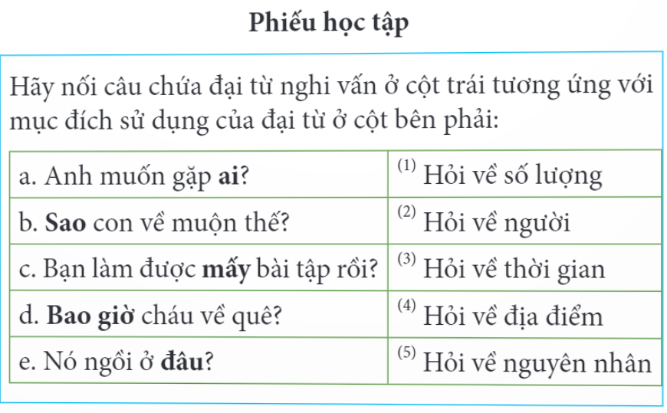
Hoàn thành Phiếu học tập

Slide 25
Câu có chứa đại từ nghi vấn | Mục đích sử dụng của đại từ nghi vấn
a) Anh muốn gặp ai?
(2) Hỏi về người
b. Sao con về muộn thế?
(5) Hỏi về nguyên nhân
c. Bạn làm được mấy bài tập rồi?
(1) Hỏi về số lượng
d. Bao giờ cháu về quê?
(3) Hỏi về thời gian
e. Nó ngồi ở đâu?
(4) Hỏi về địa điểm

Slide 26
Đại từ thay thế
Dùng để thay thế
Đại từ
Đại từ xưng hô
Dùng để xưng hô
Đại từ nghi vấn
Dùng để hỏi

Slide 27

TIẾNG VIỆT

